Slide 1
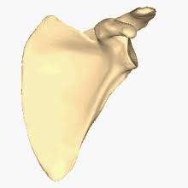
সবাইকে স্বাগতম জানিয়ে আজকের ক্লাস শুরু করছি

Slide 2
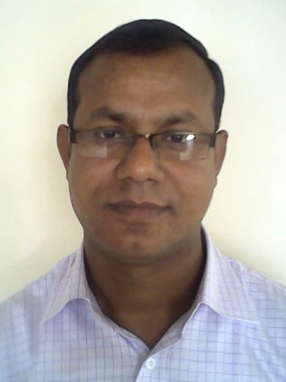
পরিচিতি
শিক্ষক পরিচিতি
পাঠ পরিচিতি
আবু হেনা মোস্তফা কামাল
সহকারী অধ্যাপক
প্রাণিবিদ্যা বিভাগ
দৌলতপুর কলেজ
দৌলতপুর, কুষ্টিয়া।
শ্রেণি- দ্বাদশ
বিষয়- জীববিজ্ঞান দ্বিতীয় পত্র
অধ্যায় -০৭
মানব শারীরতত্ত্ব-চলন ও অঙ্গচালনা
পাঠ্যাংশ- উপাঙ্গীয় কংকালতন্ত্র
সময়- ৪০ মিনিট
তাং-২৬.১০.১৯ ইং

Slide 3
এসো একটি ভিডিও দেখে নিই
ভিডিওটিতে কী দেখতে পেলে?
ভিডিওটিতে উপাঙ্গীয় কঙ্কাল দেখতে পেলাম।
তাহলে আজকের পাঠ্য বিষয় কী হইতে পারে?
আজকের পাঠ্য বিষয় উপাঙ্গীয় কঙ্কাল হইতে পারে।

Slide 4
শিখনফল
এই পাঠ শেষে শিক্ষার্থীরা...
১। উপাঙ্গীয় কঙ্কাল কতটি তা বলতে পারবে;
২। উপাঙ্গীয় কঙ্কাল কাকে বলে তা বলতে পারবে;
৩।উপাঙ্গীয় কঙ্কালের ঊর্ধবাঙ্গের অস্থিসমুহের বর্নণা করতে পারবে;
৪। উপাঙ্গীয় কঙ্কালের নিম্নাঙ্গের অস্থিসমুহের ব্যাখ্যা করতে পারবে।

Slide 5
আজকে পাঠের বিষয়
ঊপাঙ্গীয় কঙ্কাল

Slide 6
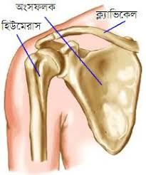
বক্ষ-অস্থিচক্র
ক্ল্যাভিকল

Slide 7
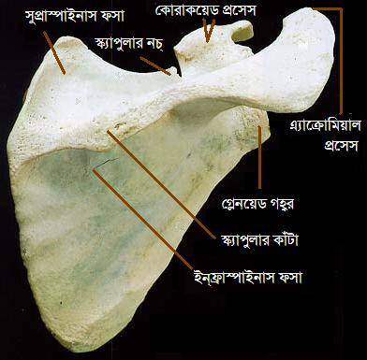
বক্ষ-অস্থিচক্র
স্ক্যাপুলা

Slide 8
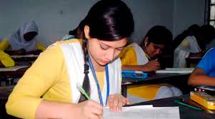
একক কাজ
ঊপাঙ্গীয় কঙ্কাল কাকে বলে?

Slide 9
ঊর্ধবাঙ্গের অস্থি
হিউমেরাস

Slide 10
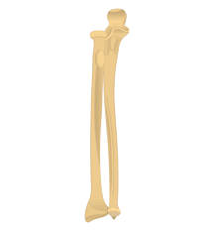
ঊর্ধবাঙ্গের অস্থি
রেডিয়াস-আলনা

Slide 11
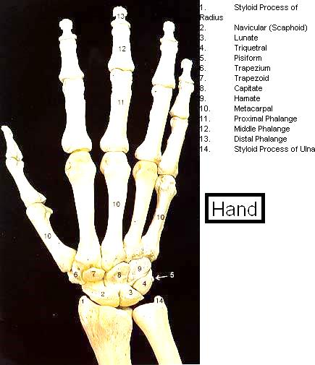
ঊর্ধবাঙ্গের অস্থি
হাতের অস্থি

Slide 12
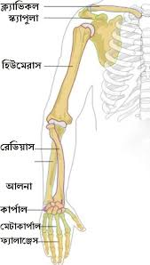
ঊর্ধবাঙ্গের অস্থি
বাহু

Slide 13
জোড়ায় কাজ
ঊর্ধববাহুর নাম গুলো লিখ।

Slide 14
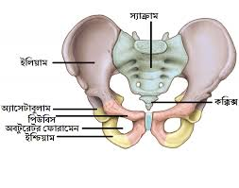
নিম্নাঙ্গের অস্থিসমুহ
শ্রোণী-অস্থিচক্র

Slide 15
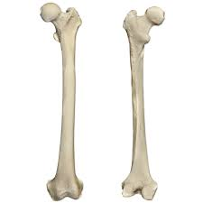
পায়ের অস্থি
ফিমার

Slide 16
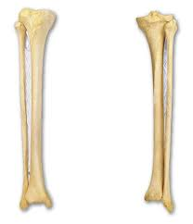
পায়ের অস্থি
টিবিয়া- ফিবুলা

Slide 17
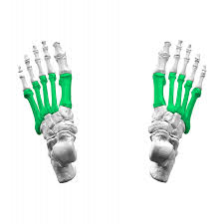
পায়ের অস্থি
চরণ

Slide 18
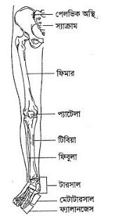
পায়ের অস্থি

Slide 19
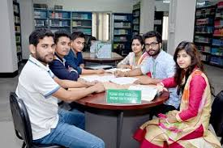
দলগত কাজ
১ম দল- শ্রোণী-অস্থিচক্রের নামগুলো লিখ।
২য় দল- পায়ের অস্থিসমূহের নামগুলো লিখ।

Slide 20
মৌখিক মূল্যায়ণ
১। গ্লেনয়েড গহবর কাকে বলে?
২। ডেল্টয়েড রিজ কাকে বলে?
৩।কার্পাল অস্থি কয়টি ?
৪। হিউমেরাস অস্থি সমূহের নামগুলো বল।

Slide 21
বাড়ির কাজ
ঊর্ধবাঙ্গের এক বাহুর চিহ্নিত চিত্র এঁকে আনবে।

Slide 22
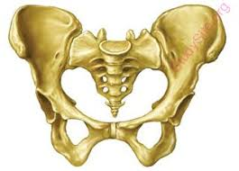
সবাইকে ধন্যবাদ

